Slide 1


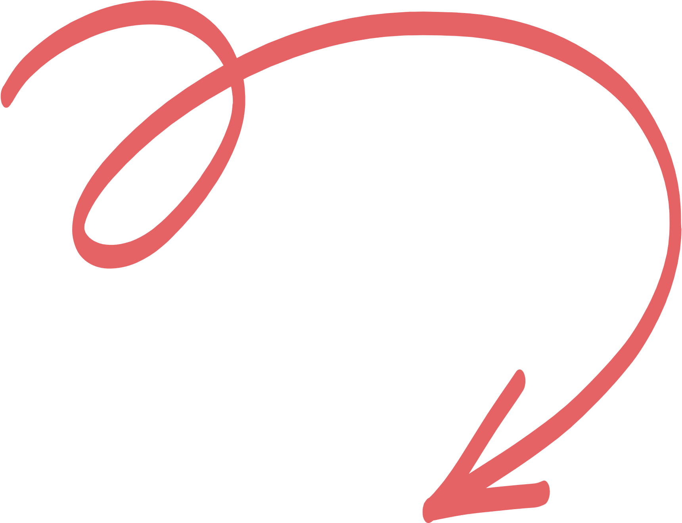

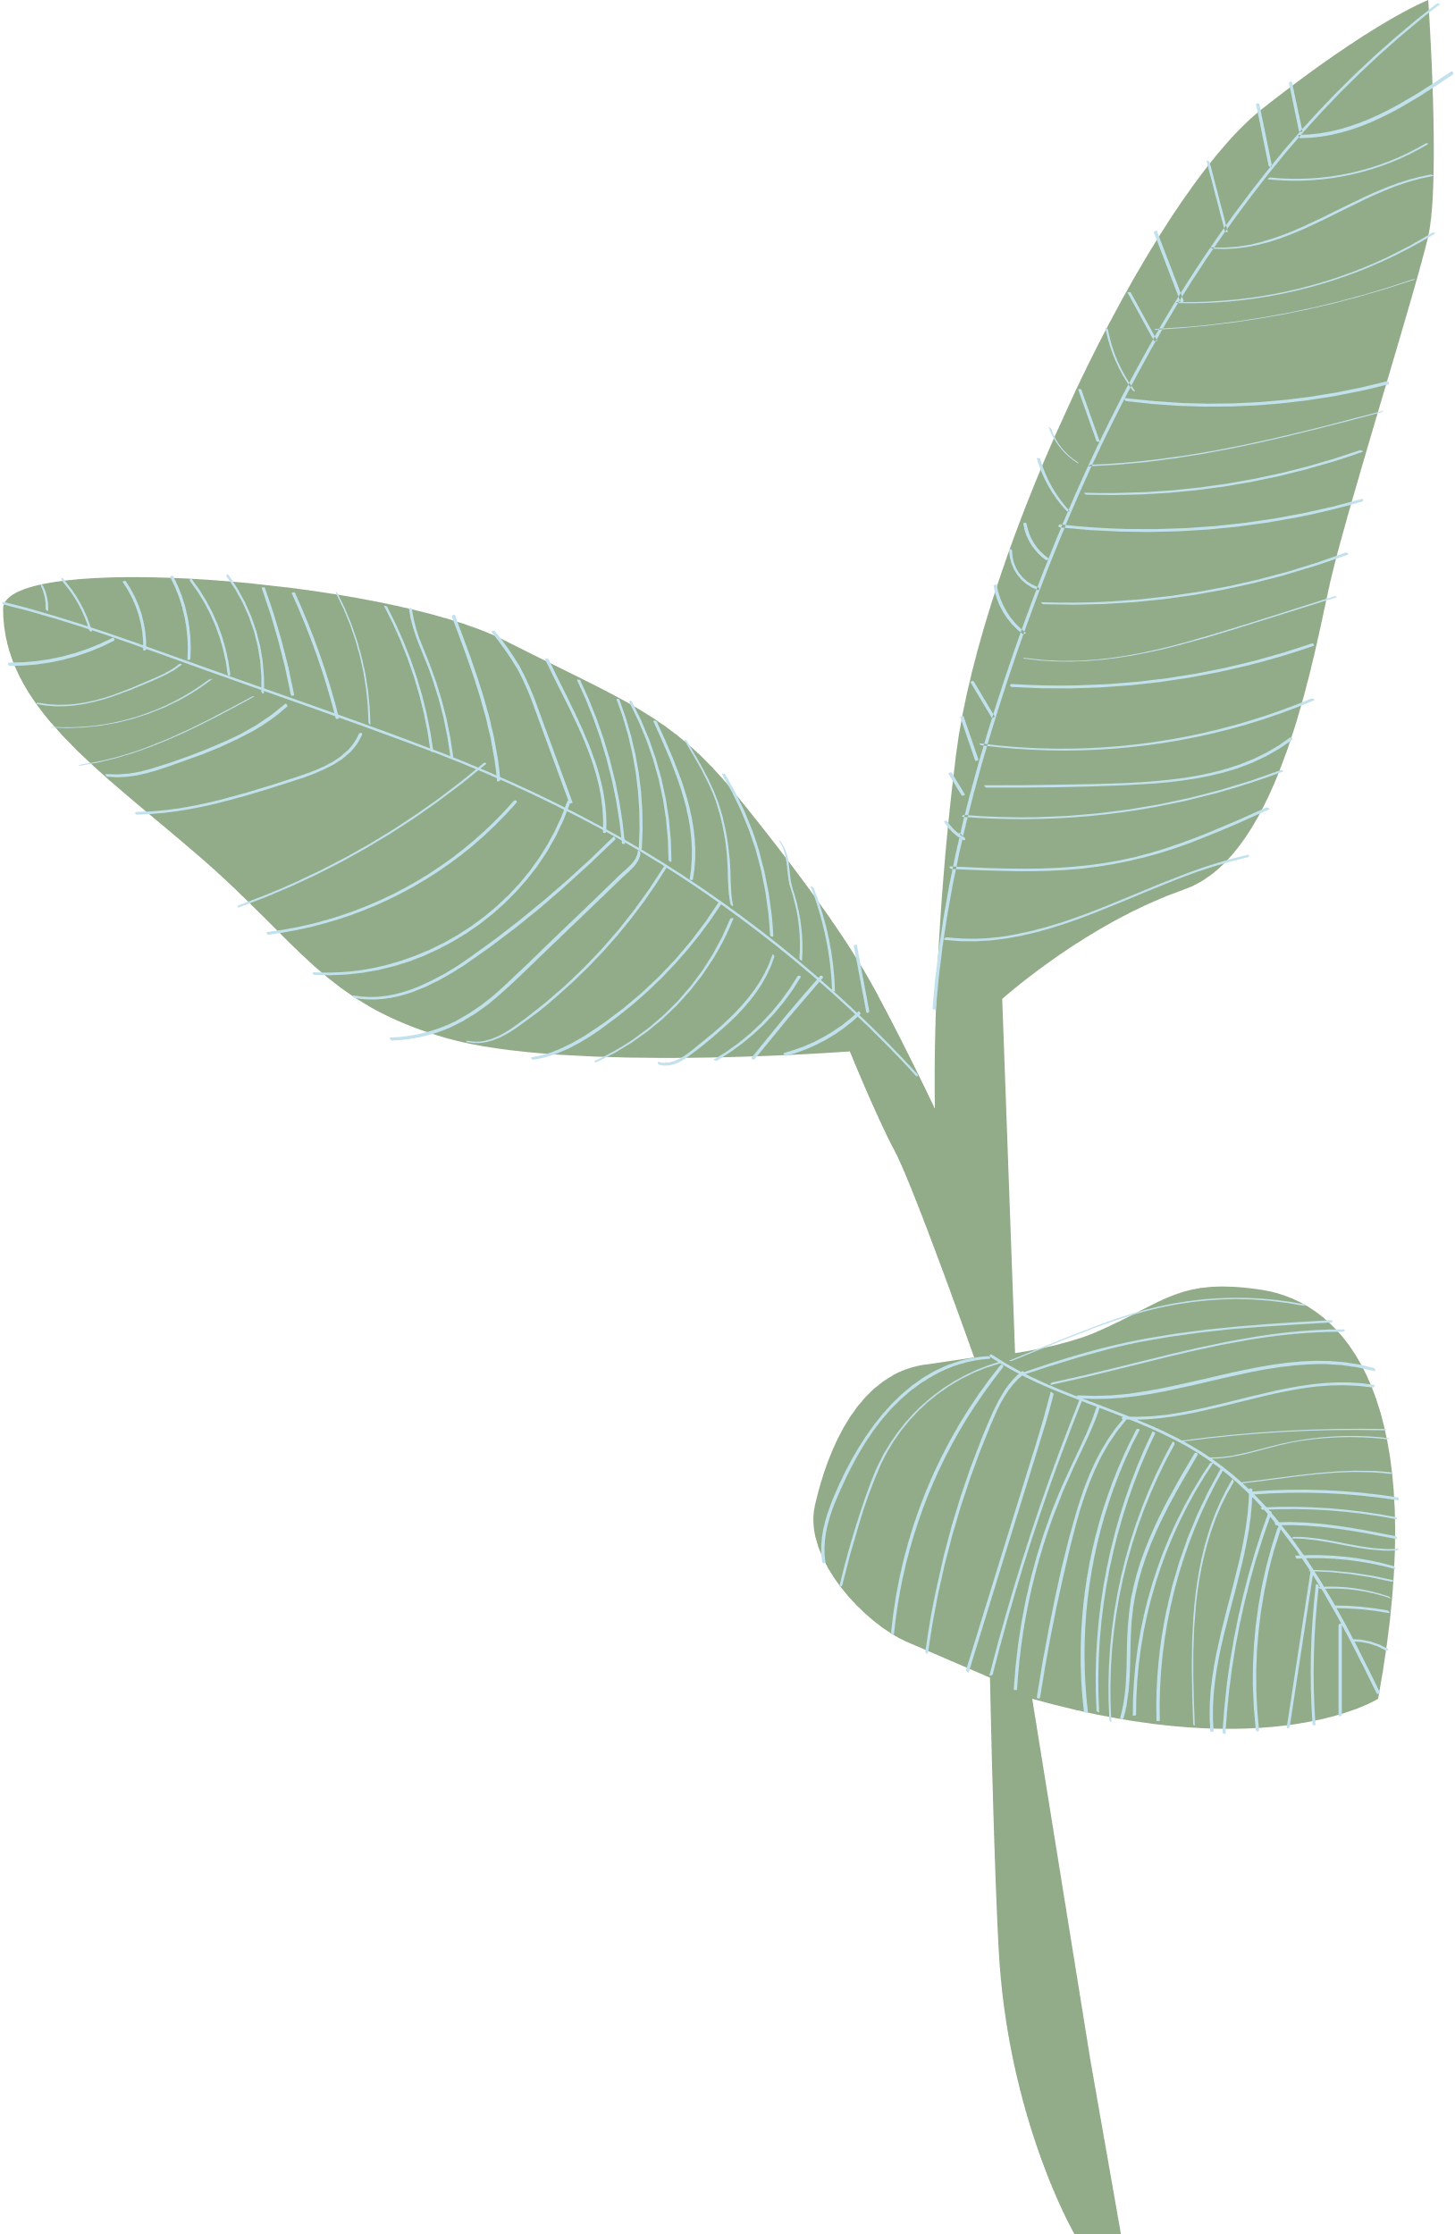
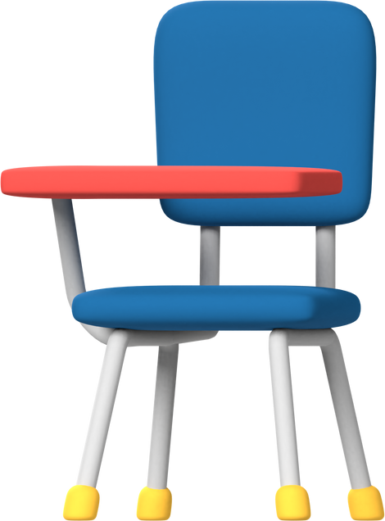


CHÀO MỪNG CÁC EM ĐẾN VỚI TIẾT HỌC

Slide 2

PHÒNG GIÁO DỤC VÀ ĐÀO TẠO ………….
TRƯỜNG TRUNG HỌC CƠ SỞ ………………
MÔN TOÁN LỚP 9 (CÁNH DIỀU )
ZALO GVSB: ……………………….
ZALO GVPB 1:………………………
ZALO GVPB 2………………………
NĂM HỌC: 2024 - 2025

Slide 3
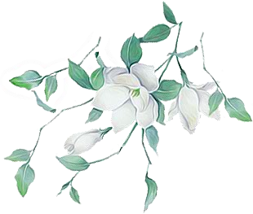

THIẾT BỊ DẠY HỌC VÀ HỌC LIỆU
1. Giáo viên: SGK, kế hoạch bài dạy, thước thẳng, giác kế, máy chiếu
2. Học sinh: SGK, bộ đồ dùng học tập, phiếu học tập.

Slide 4











Slide 5




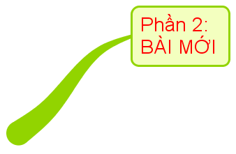
PHẦN 1
KHỞI ĐỘNG
PHẦN 2
HÌNH THÀNH KIẾN THỨC
PHẦN 3
LUYỆN TẬP
PHẦN 4
VẬN DỤNG

Slide 6
Hoạt
động 1
Khởi động

Slide 7


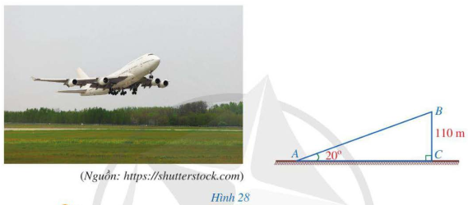

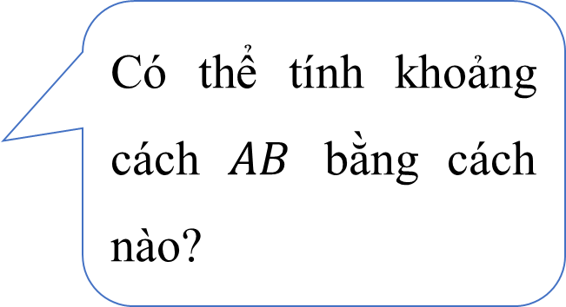

KHỞI ĐỘNG
Hình 28 minh họa một máy bay cất cánh từ vị trí $A$ trên đường băng của sân bay và bay theo đường thẳng $\text{AB}$ tạo với phương nằm ngang $\text{AC}$ một góc là $20°$. Sau 5 giây, máy bay ở độ cao $\text{BC}\text{=110}\text{m}.$
Có thể tính khoảng cách $AB$ bằng cách nào?

Slide 8

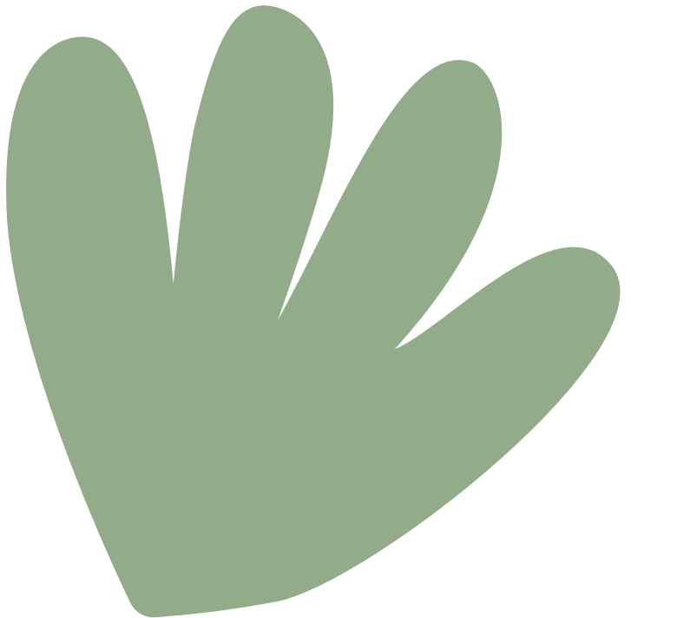

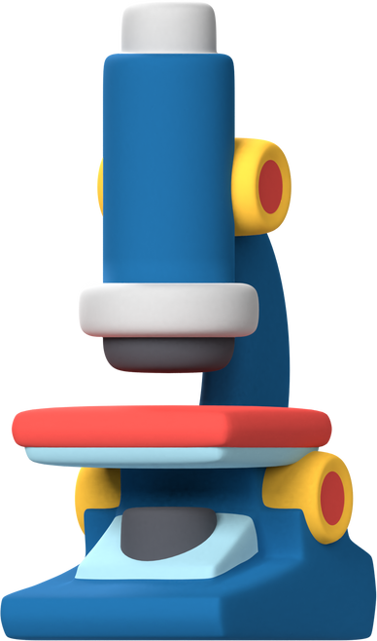

BÀI 3: ỨNG DỤNG CỦA TỈ SỐ LƯỢNG GIÁC CỦA GÓC NHỌN
(2 TIẾT)

Slide 9
Hình thành kiến thức
Hoạt
động 2

Slide 10



NỘI DUNG BÀI HỌC
I
II
ƯỚC LƯỢNG KHOẢNG CÁCH
ƯỚC LƯỢNG CHIỀU CAO

Slide 11
I
ƯỚC LƯỢNG KHOẢNG CÁCH

Slide 12


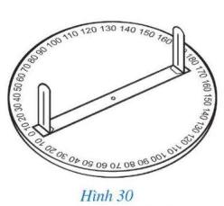

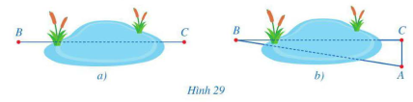

Ví dụ 1
Đo khoảng cách giữa hai điểm B và C khi không thể đo trực tiếp:
Bước 1: Dùng giác kế xác định điểm $A$ sao cho $\hat{\text{BCA}}\text{=9}\text{0}°$.
Đo độ dài $AC$
Bước 2: Dùng giác kế đo góc $\hat{\text{BAC}}$.
Bước 3: Tính độ dài $\text{BC}$.

Slide 13

Ví dụ 1
Theo cách làm trên, nêu công thức tính khoảng cách giữa hai vị trí$\text{B}\text{,}\text{C}$.
Tính khoảng các giữa hai vị trí $\text{B}\text{,}\text{C}\text{,}$ biết $\text{AC} \text{=} \text{4 }\text{m}$ và $\hat{\text{BAC}} \text{=} \text{81}°$ (làm tròn kết quả đến hàng phần trăm của mét).

Slide 14


Ví dụ 1
Theo cách làm trên, nêu công thức tính khoảng cách giữa hai vị trí $\text{B}\text{,} \text{C}$.
Giải
Vì $\text{Δ}\text{ABC}$ vuông tại $\text{C}$ nên áp dụng tỉ số lượng giác của góc nhọn, ta có:
$$\text{BC}\text{=}\text{AC}\text{∙}\text{tan}{\text{A}}$$

Slide 15


Ví dụ 1
Tính khoảng các giữa hai vị trí $\text{B}\text{,}\text{C}\text{,}$ biết $\text{AC}\text{=4 }\text{m}$ và $\hat{\text{BAC}} \text{=} \text{81}°$ (làm tròn kết quả đến hàng phần trăm của mét).
Giải
b) Khi $\text{AC}\text{=4}\text{m}$ và $\hat{\text{BAC}}\text{=}\text{81}°$, ta có:
$\text{BC}\text{=}\text{AC}\text{∙}\text{tan}{\text{A}}\text{=4}$ $\text{∙}\text{tan}{\text{81}\text{°}}\text{≈25,26 (}\text{m}\text{)}$

Slide 16

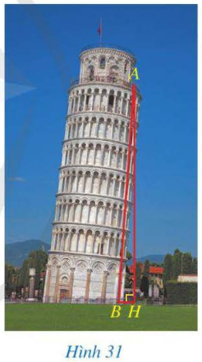


Ví dụ 2
Năm 1990, tháp nghiêng ở thành phố Pisa (Italia) bắt đầu quá trình trùng tu nhằm giảm độ nghiêng của tháp. Sau 10 năm trùng tu, vào năm 2001, các kĩ sư đã thành công trong việc đưa độ nghiêng của tháp chỉ còn khoảng $4°$. Giả sử người đứng trên tháp (tại vị trí $A$), cách mặt đất một khoảng là $\text{AH} \text{=} \text{45 }\text{m}$, thả một vật rơi xuống đất (Hình 31). Tính khoảng cách từ vị trí chạm đất (vị trí $H$) đó đến chân tháp (vị trí $B$) (làm tròn kết quả đến hàng phần trăm của mét).

Slide 17



Ví dụ 2
a) Xét $\text{Δ}\text{A}\text{HB}$ vuông tại $H$, ta có:
$$\text{B}\text{H}\text{=}\text{AH}\text{∙}\text{tan}{\text{A}}\text{=45}\text{ ∙}\text{tan}{\text{4}\text{°}}\text{≈3,15 (}\text{m}\text{)}$$
Vậy khoảng cách từ vị trí chạm đất đến chân tháp là khoảng $\text{3,15 (}\text{m}\text{)}$

Slide 18



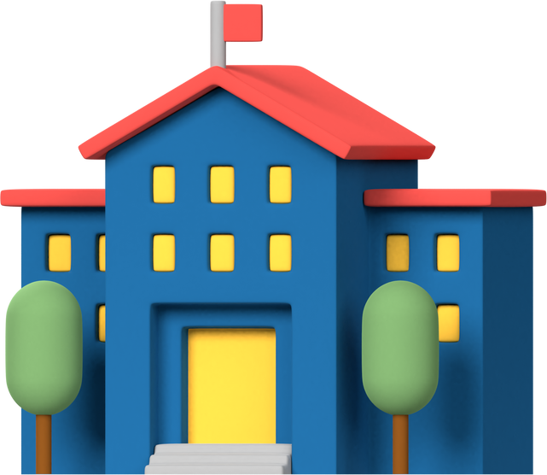
Để xác định khoảng cách của hai điểm mà ta không đo được trực tiếp, ta sẽ làm như thế nào?

Slide 19

Kết luận
Để xác định khoảng cách của hai điểm mà ta không đo được trực tiếp, ta sẽ sử dụng công cụ toán học dựng tam giác vuông, sau đó áp dụng các tỉ số lượng giác của góc nhọn để tính toán

Slide 20
II
ƯỚC LƯỢNG CHIỀU CAO

Slide 21
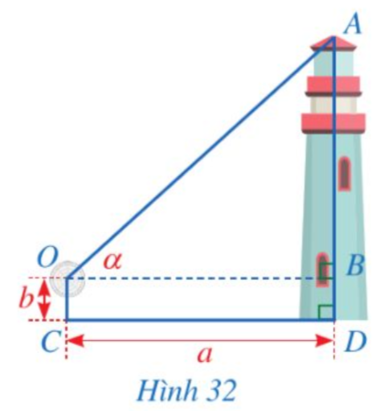

Ví dụ 3
Tạo tam giác vuông bằng giác kế
Bước 1: Đặt giác kế tại điểm $\text{C}$ cách chân tháp một độ dài xác định.
Bước 2: Dùng giác kế xác định $\hat{\text{AOB}}$.
Bước 3: Tính độ dài $\text{AD}$.

Slide 22

Ví dụ 3
Vì $\text{Δ}\text{A}\text{OB}$ vuông tại $\text{B}$ nên:
$$\text{A}\text{B}\text{=}\text{OB}\text{∙}\text{tan}{\hat{\text{AOB}}}\text{=90}\text{∙}\text{tan}{\text{42}\text{°}}\text{≈81,04 (}\text{m}\text{)}$$
Vậy chiều cao của tháp khoảng:
$$\text{81,04+13,81=94,85 (}\text{m}\text{)}$$

Slide 23
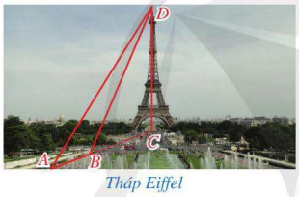

Ví dụ 4
Trong lần đến tham quan tháp Eiffel (ở Thủ đô Paris, Pháp), bạn Vân muốn ước tính độ cao của tháp. Sau khi quan sát, bạn Vân đã minh họa lại kết quả đo đạc ở Hình 34. Em hãy giúp bạn Vân tính độ cao $h$ của tháp Eiffel theo đơn vị mét (làm tròn kết quả đến hàng đơn vị).

Slide 24
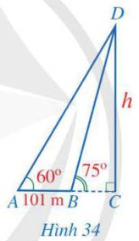

Ví dụ 4
Xét $\text{Δ}\text{DAC}$ vuông tại $\text{C}$, ta có:
$$\text{AC}\text{=}\text{DC}\text{.}\text{cot}{\hat{\text{DAC}}}\text{⇒}\text{AC}\text{=}\text{h}\text{.}\text{cot}{{\text{6}\text{0}}^{\text{∘}}}$$
Xét $\text{Δ}\text{DBC}$ vuông tại $\text{C},$ có:
$$\text{BC}\text{=}\text{DC}\text{ . }\text{cot}{\hat{\text{DBC}}}\text{⇒}\text{BC}\text{=}\text{h}\text{ . }\text{cot}{{\text{75}}^{\text{∘}}}$$
Do $\text{AC}\text{−}\text{BC}\text{=}\text{AB}\text{=}\text{10}\text{1}$ nên:
$$\text{AB}\text{=}\text{h}\text{. }\text{cot}{{\text{6}\text{0}}^{\text{∘}}}\text{−}\text{h}\text{.=}\text{h}\text{.}\left(\text{cot}{{\text{6}\text{0}}^{\text{∘}}}\text{−}\text{cot}{\text{7}{\text{5}}^{\text{∘}}}\right)\text{=10}\text{1}$$
Suy ra $\text{h}\text{=}\frac{\text{10}\text{1}}{\text{cot}{{\text{6}\text{0}}^{\text{∘}}}\text{−}\text{cot}{{\text{75}}^{\text{∘}}}}\text{≈326 }\left(\text{m}\right)$
Vậy tháp có độ cao khoảng $\text{3}\text{26 }\text{m}$

Slide 25
Hoạt
động 3
Luyện tập

Slide 26



Luyện tập 1
Hãy giải bài toán ở phần mở đầu và tính $AB$ trong Hình 29b (làm tròn kết quả đến hàng phần trăm của mét).

Slide 27

Giải
Xét $\text{Δ}\text{ABC}$ vuông tại $\text{C}$, có:
$$\text{sin}{\text{A}}\text{=}\frac{\text{BC}}{\text{AB}}$$
$$\text{⇒}\text{sin}{\text{2}\text{0°}}\text{=}\frac{\text{110}}{\text{AB}}$$
$$\text{⇒}\text{AB}\text{=}\frac{\text{110}}{\text{sin}{\text{2}\text{0°}}}\text{≈321,62 }\text{m}$$

Slide 28

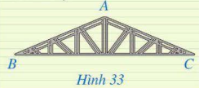

Luyện tập 2
Mặt cắt đứng của khung thép có dạng tam giác cân $\text{ABC}$ với $\hat{\text{B}}\text{=23}\text{°}\text{, }\text{AB}\text{=4 }\text{m}$ (Hình 33). Tính độ dài đoạn thẳng $\text{BC}$ (làm tròn kết quả đến hàng phần mười của mét).

Slide 29

Giải
Gọi $\text{D}$ là chân đường cao kẻ từ điểm $\text{A}$ đến $\text{B}\text{C}$.
Xét $\text{Δ}\text{ABD}$ vuông tại $\text{D}$ có:
$$\text{BD}\text{=}\text{AB}\text{.}\text{cos}{\text{B}}\text{=4.}\text{cos}{\text{2}{\text{3}}^{\text{∘}}}\text{≈3,7 }\left(\text{m}\right)$$
Vì $\text{Δ}\text{ABC}$ cân tại $A$ và $AD$ vừa là đường cao vừa là đường trung tuyến nên $D$ là trung điểm của $\text{B}\text{C}$
Do đó
$$\text{BC}\text{ = 2}\text{BD}$$
$$\text{B}\text{C}\text{≈2.3,7}$$
$$\text{B}\text{C}\text{≈7,4 (}\text{m}\text{)}$$

Slide 30
Hoạt
động 4
Vận dụng

Slide 31

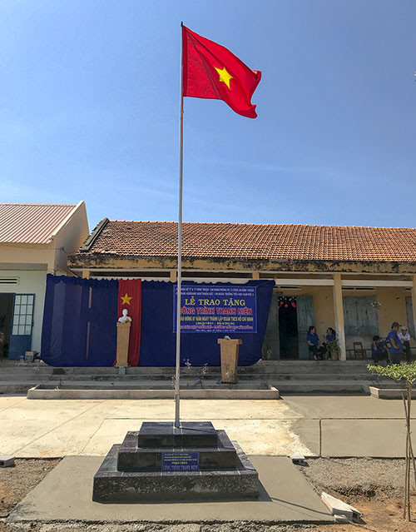
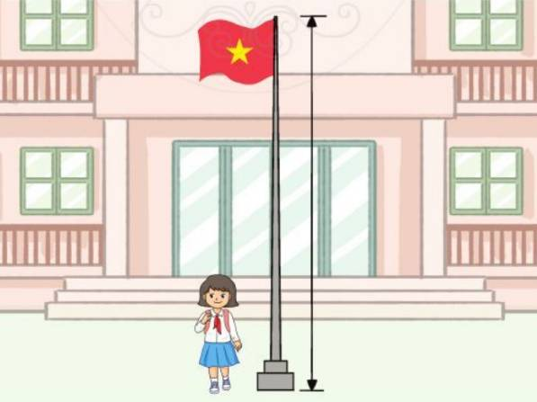
Vận dụng
Thiết kế phương án để đo được chiều cao của cột cờ của nhà trường.

Slide 32
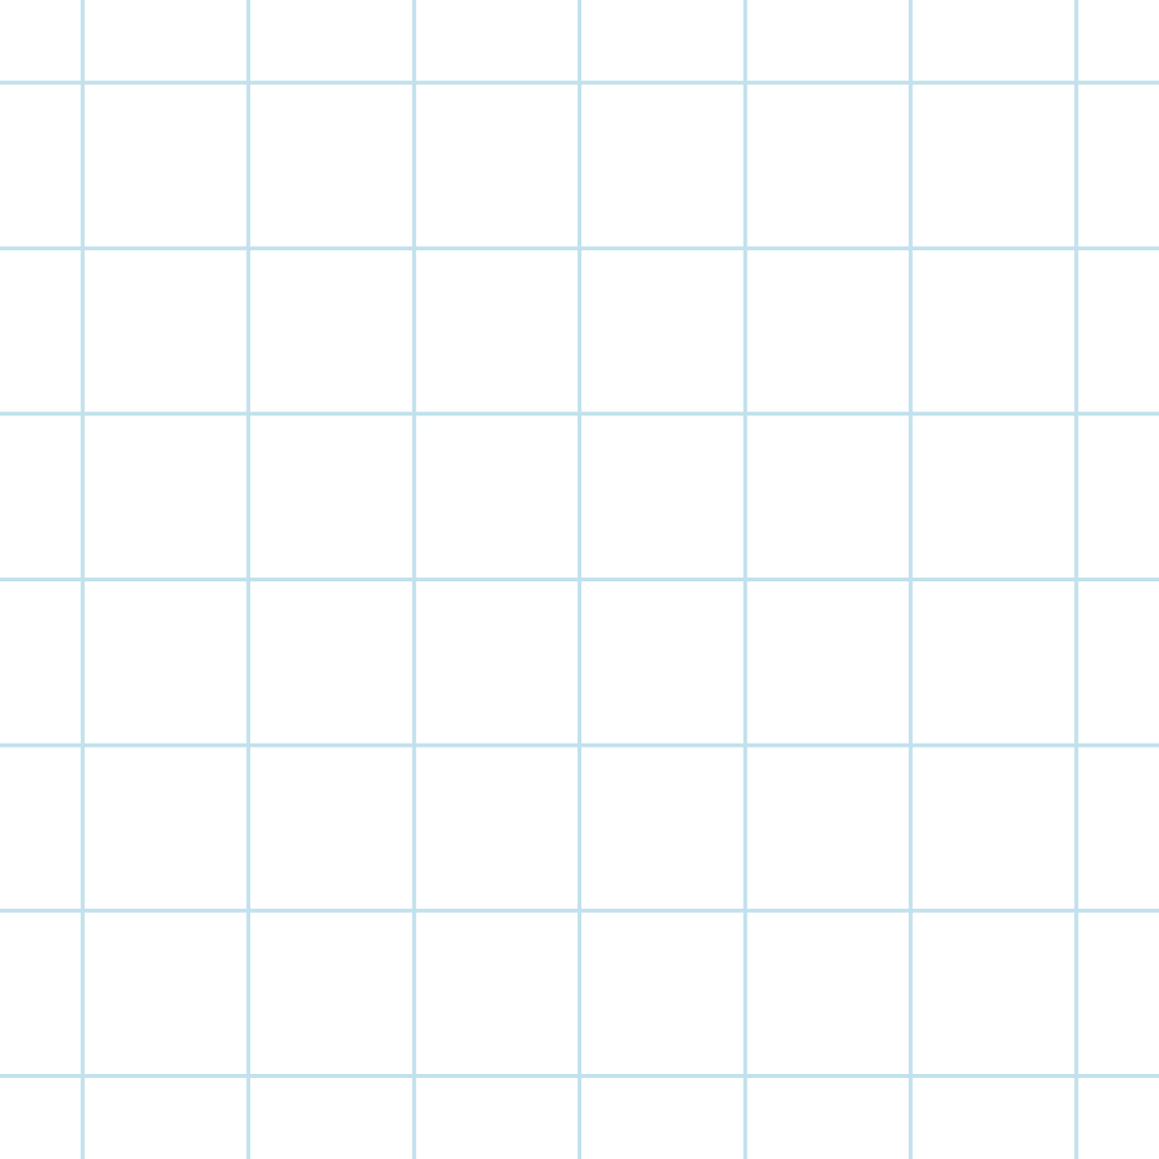


Giải

Slide 33

Giải
Tạo tam giác vuông bằng giác kế
Bước 1: Đặt giác kế tại điểm $\text{C}$ cách chân cột cờ một độ dài xác định. Đo độ dài $\text{OB}\text{, }\text{BD}$
Bước 2: Dùng giác kế xác định $\hat{\text{AOB}}$.
Bước 3: Tính độ dài $\text{AD}$.

Slide 34


HƯỚNG DẪN VỀ NHÀ
Ôn tập tỉ số lượng giác của góc nhọn, hệ thức về cạnh và góc trong tam giác vuông.
Thực hiện bài tập 1,2,3,4,5 trong SGK/90

Slide 35

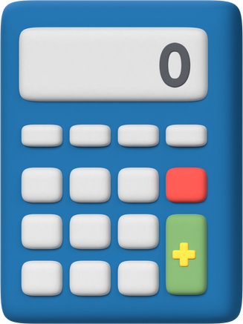
HẸN GẶP LẠI CÁC EM

